Slide 1

Protocoles d’authentification
Protocoles AAA
01
04
Protocoles utilisés avec AAA
Université Sultan Moulay Slimane
Faculté Polydisciplinaire
Béni Mellal
Liste de protocoles AAA
Plan
Sécurité
Introduction
Master STRI
Mini Projet :
Authentication
Authorization
Accounting
02
Mise en place du modéle AAA sur un matériel CISCO
Configuration de AAA
Réglage AAA sur un moyen de conexion
EAP
LDAP
PAP
TACACS
RADUIS
Kerberos
05
03

Slide 2
Plan
01
04
02
05
Introduction
Liste de protocoles AAA
Sécurité
TACACS+
Kerberos
RADIUS
Protocoles AAA
Mise en place du modéle AAA
Authentication
Authorization
Accounting
Configuration de AAA
Réglage AAA sur un moyen de conexion
Protocoles utilisés avec AAA
03
EAP
LDAP
PAP

Slide 3

Introduction
01
Les systèmes de sécurité distribuée qui sécurisent les réseaux et les services réseau contre les accès non autorisés sont généralement déployés dans de grandes entreprises.
Sécurité
Notes:
Il est possible de contrôler les résaux qui se connecte au réseau et de définir ce que les utilisateurs sont autorisés à faire.

Slide 4
Les systèmes de sécurité distribuée qui sécurisent les réseaux et les services réseau contre les accès non autorisés sont généralement déployés dans de grandes entreprises.
Introduction
1
Notes:
2- Ceci permet en outre de conserver une piste d’audit de l’activité des utilisateurs.
3- La méthode la plus simple d'authentification d'accès à distance consiste à configurer une combinaison d'identifiant et de mot de passe sur la console

Slide 5

AAA
Introduction
De nombreux types d'authentification peuvent être effectués sur un appareil
Protocoles AAA
2
Authentication, Authorization et Accounting
Notes:
chaque méthode offre différents niveaux de sécurité

Slide 6
02
Protocoles AAA
Authentication, Authorization et Accounting
3
Notes:
Les protocoles AAA ont permis d'authentifier les utilisateurs de manière plus sécurisée,

Slide 7



AAA
Protocoles AAA
AAA est un protocole de sécurisation des équipements dont les trois lettres signifient
4
Notes:
AAA peut contrôler leur accès aux ressources de manière plus fine et de collecter des informations détaillées sur leur utilisation

Slide 8
AAA
Protocoles AAA
AAA est un protocole de sécurisation des équipements dont les trois lettres signifient :
Authentication
Authorization
Accounting
4

Slide 9



AAA
Protocoles AAA
Authentication
Les utilisateurs et les administrateurs doivent prouver leur identité avant d'accéder au réseau et aux ressources du réseau. L'authentification peut être établie à l'aide de combinaisons de nom d'utilisateur et de mot de passe
5
1
4
3
2
Routeur AAA
Client
Serveur AAA
Notes:
exemple : "Je suis l'utilisateur 'étudiant' et je connais le mot de passe pour le prouver

Slide 10
AAA
Protocoles AAA
Authentication
1
4
3
2
Routeur AAA
Client
Serveur AAA
6
Notes:
1- Le client établit une connexion avec le routeur.
2- Le routeur AAA demande à l'utilisateur un nom d'utilisateur et un mot de passe.
3- Le routeur authentifie le nom d'utilisateur et le mot de passe à l'aide d'un serveur AAA.
4- L'utilisateur reçoit un accès au réseau sur la base d'informations sur le serveur AAA distant.

Slide 11
AAA
Protocoles AAA
Authorization
Une fois l'utilisateur authentifié, les services d'autorisation déterminent les ressources auxquelles l'utilisateur peut accéder et les opérations que l'utilisateur est autorisé à effectuer.
7
Routeur AAA
1
2
Client
Serveur AAA
3
Notes:
exemple est "L'utilisateur 'étudiant' peut accéder au serveur hôte XYZ en utilisant SSH uniquement."

Slide 12
AAA
Protocoles AAA
Authorization
Routeur AAA
1
2
Client
Serveur AAA
3
8
Notes:
1- Lorsqu'un utilisateur a été authentifié, une session est établie entre le routeur et le serveur.
2- Le routeur demande l'autorisation au serveur AAA pour le service demandé par le client.
3- Le serveur AAA renvoie un PASS/FAIL pour l'autorisation.

Slide 13
AAA
Protocoles AAA
Accounting
La comptabilité enregistre ce que fait l'utilisateur, y compris ce qui est consulté, la durée d'accès à la ressource et toutes les modifications apportées. La comptabilité assure le suivi de l'utilisation des ressources réseau.
9
Routeur AAA
1
2
Client
Serveur AAA
Notes:
exemple est "L'utilisateur 'étudiant' a accédé au serveur hôte XYZ en utilisant SSH pendant 15 minutes."

Slide 14

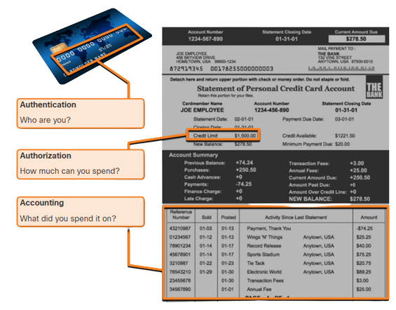
AAA
Protocoles AAA
Accounting
Routeur AAA
1
2
Client
Serveur AAA
10
Authentification :
Who are you ?
Authorization :
How much can you spend ?
Accounting :
What did you spend it on?
Notes:
Lorsqu'un utilisateur a été authentifié, le processus de comptabilisation AAA génère un message de démarrage pour commencer le processus de comptabilisation.
Lorsque l'utilisateur a terminé, un message d'arrêt est enregistré et le processus de comptabilisation se termine.

Slide 15
Protocoles AAA
Authentification :
Who are you ?
Authorization :
How much can you spend ?
Accounting :
What did you spend it on?
11
Notes:
de questions d'identification et de réponse, de cartes à jeton et d'autres méthodes. Par exemple : "Je suis l'utilisateur 'étudiant' et je connais le mot de passe pour le prouver.«

Slide 16
Protocoles utilisés avec AAA
EAP
03
EAP,LDAP,PAP
12
Notes:
Maintenant que nous avons exploré les bases des protocoles AAA,
Et on passe à la partie suivante :

Slide 17
Protocoles utilisés avec AAA
transfère les informations d'authentification entre l'utilisateur et la base de données ou le serveur de l'authentificateur.
EAP
EAP (Extensible Authentication Protocol) est un protocole pour les réseaux sans fil qui étend les méthodes d'authentification utilisées par le protocole point à point ( PPP ).
13
Notes:
Pour débuter, Nous allons examiner le protocole EAP de près.
qui fait une négociation sécurisée des clés entre le client et le serveur d'authentification

Slide 18
Client
Authentificateur
Protocoles utilisés avec AAA
transfère les informations d'authentification entre l'utilisateur et la base de données ou le serveur d’authentificateur.
EAP
L'AP obtient la vérification et la renvoie au serveur d'authentification.
14
1
3
2
Un utilisateur demande une connexion à un réseau sans fil via un point d'accès
Le serveur d'authentification demande à l'AP une preuve de la validité des informations d'identification.
4
L'utilisateur est connecté au réseau comme demandé.
5
Notes:
Fonctionnement du protocole EAP

Slide 19
EAP-TLS
LEAP
Protocoles utilisés avec AAA
Le processus EAP fonctionne comme suit :
EAP
Client
Authentificateur
Authentificateur
1
demande une connexion
2
demande des données d'identification à l'utilisateur
CAPWAP
3
demande preuve de la validité des informations d'identification.
4
Obtient la vérification et la renvoie au serveur d'authentification.
5
L'utilisateur est connecté au réseau comme demandé.
15
EAP-TTLS
PEAP
Notes:
EAP offre une flexibilité pour l'authentification en prenant en charge différents mécanismes

Slide 20
Protocoles utilisés avec AAA
EAP-TLS
LEAP
EAP
EAP-TTLS
PEAP
16
Notes:
Il existe plus de 40 méthodes EAP , les méthode couramment utilisés

Slide 21
Protocoles utilisés avec AAA
EAP-TLS
EAP-TTLS
LEAP
PEAP
TLS (Transport Layer Security)
ou sécurité de la couche transport qui fait un Authentification avec un certificat électronique
17
Notes:
1-EAP-TLS génère de manière aléatoire des clés qui sécurisent les communications entre le point d'accès et le client WLAN.
Clés : WEP (Wired Equivalent Privacy

Slide 22
Protocoles utilisés avec AAA
EAP-TLS
EAP-TTLS
LEAP
PEAP
TTLS (Tunneled Transport Layer Security)
Comme EAP-TLS, EAP-TTLS offre une méthode de sécurité étendue avec une authentification mutuelle basée sur des certificats.
17
Notes:
EAP-TTLS permet aux WLAN de réutiliser en toute sécurité les bases de données d'authentification des utilisateurs

Slide 23
Protocoles utilisés avec AAA
EAP-TLS
EAP-TTLS
LEAP
PEAP
LEAP (Lightweight EAP)
Cisco a créé ce type d'authentification EAP propriétaire pour l'authentification mutuelle des clients et des serveurs sur ses WLAN.
17
Notes:
Envoie au client un défi aléatoire et le client renvoie un mot de passe haché.

Slide 24


D
A
L
P
Protocoles utilisés avec AAA
EAP-TLS
EAP-TTLS
LEAP
PEAP
PEAP (Protected EAP)
PEAP a été créé comme une version plus sécurisée de LEAP. Comme EAP-TTLS, PEAP authentifie les clients à l'aide de certificats côté serveur .
Protocol
Lightweight
17
Directory
Access
Notes:
PEAP, c'est une procédure pour authentifier un client sur un réseau.
n'est pas une méthode de chiffrement
Passons maintenant au protocole LDAP

Slide 25
Protocoles utilisés avec AAA
L
D
A
P
Lightweight
Directory
Access
Protocol
18
Notes:
Le serveur traite les demandes d’authentification en accédant à une base de données externe comme un annuaire LDAP ou une base de données SQL .

Slide 26
Protocoles utilisés avec AAA
L
D
A
P
est un protocole standard permettant de gérer des annuaires, c'est-à-dire d'accéder à des bases d'informations sur les utilisateurs d'un réseau par l'intermédiaire de protocoles TCP/IP.
Server port 389 pour LDAP standard
Server port 636 pour LDAP sur SSL
19
Un système comme LDAP est crucial pour la création de structures hiérarchiques. Comme cela nous permettra de stocker, d'administrer et de sauvegarder correctement les informations de tous les équipements et sera également en charge de la gestion de tous les utilisateurs et actifs.

Slide 27
Protocoles utilisés avec AAA
L
D
A
P
Pour une meilleure sécurité LDAP, l'ajout du cryptage SSL/TLS est fortement suggéré.
Permet de stocker, d'administrer et de sauvegarder correctement les informations et protéger les données de l’annuaire
20
Notes:
LDAP fait :
l’authentification pour se connecter au service
contrôle d’accès au données
chiffrement des communications

Slide 28
Anonyme
Protocoles utilisés avec AAA
Types d'authentification LDAP
Pour une meilleure sécurité LDAP, l'ajout du cryptage SSL/TLS est fortement suggéré.
21
Root DN
Certificats sur SSL
Notes:
LDAP propose plusieurs types d’authentification :

Slide 29

Protocoles utilisés avec AAA
Types d'authentification LDAP
LDAP Server
LDAP Client
Anonyme
Bind Request
Bind Result
Root DN
Certificats sur SSL
Operation Request
Operation Result
Fin de session (Unbind)
22
Déconnexion
Notes:
LDAP propose plusieurs types d’authentification :
Anonyme : accès sans authentification
Certificats sur SSL : échange clé publique/privée
Root DN (Distinguished Name) : accès administrateur

Slide 30
Bind
Add
Unbind
Protocoles utilisés avec AAA
Le processus LDAP fonctionne comme suit :
LDAP Client
Bind Request
LDAP Server
Bind Result
Operation Request
Operation Result
Fin de session (Unbind)
Déconnexion
23
Delete
Search & Compare
Modify
Notes:
1-client LDAP demande de conexion au serveur LDAP pour l'authentification.
2-renvoyée résultat d'authentification c-à-d l'existence de l’identifiant dans l'annuaire LDAP .
3-Client LDAP effectuer un opérations
4-reponse de l’opération
5- abondon session
6- deconnexion

Slide 31

Protocoles utilisés avec AAA
Bind
Add
Unbind
Search :
Opérations de LDAP
Modify :
Search & Compare
Modify
Delete
24
Notes:
Les opérations de base d’LDAP :
Bin : cette opération se présente et la valide et la révise en conséquence
Add : Il met à jour les nouvelles entrées (uniques).
Unbind : l'opération de détachement mettra fin à la connexion serveur-client.
Search : trouver un enregistrement particulier et comparer avec d'autres valeurs.
Modify : L'édition des informations est effectuée à l'aide de cette opération.
Delete : supprimées les entrées qui ne sont plus nécessaires.

Slide 32
dc=stri,dc=com
ou=people
ou=Machines
Protocoles utilisés avec AAA
Exemples :
Search :
cn=Bob
cn=PC’s
Modify :
25
cn=Alice
cn=téléphones

Slide 33
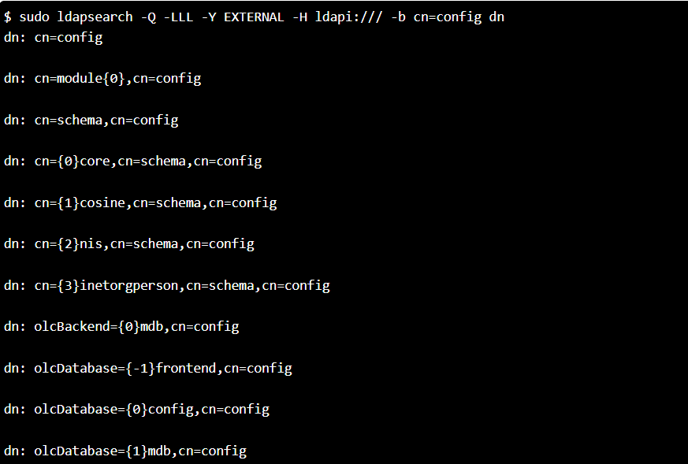

Protocoles utilisés avec AAA
Exemples :
Arborescence de l'annuaire LDAP :
dc=stri,dc=com
Exemple :
Search :
ou=people
ou=Machines
Modify :
cn=Bob
cn=Alice
cn=téléphones
cn=PC’s
Dn : cn=bob,ou=people,dc=stri,dc=com
26
Notes:
LDAP présente les informations sous forme d'une arborescence d'informations hiérarchiques
appelée DIT (Directory Information Tree),
Ces informations, appelées les entrées (ou DSE, Directory Service Entry),
sont représentées sous forme de branches.
Les attributs classiques de LDAP :
Dc : domain component ou nom de domaine
Ou : organisational unit ou unité d’organisation
cn : common name ou nom commum
Un serveur LDAP peut gérer plusieurs arbres

Slide 34
Protocoles utilisés avec AAA
Exemple :
PAP
27
Notes:
Configuration contient des informations sur les modules, le schéma, les classes d’objets intégrées par défaut.

Slide 35
Exemple :
Protocoles utilisés avec AAA
PAP
(Password Authentication Protocol) est un protocole d'authentification pour PPP(Point to Point protocol). Les données sont transmises en texte clair sur le réseau ce qui le rend par conséquent non sécurisé.
28
Notes:
Finalement le protocol PAP

Slide 36
Username & Password
Remote router
Central-site router
Protocoles utilisés avec AAA
1
PAP
PAP est également utilisé pour décrire l'authentification par mot de passe dans d'autres protocoles tels que RADIUS et Diameter .
2
28
Accept/Reject
Notes:
En va voire maintenant la fonctionnement de PAP

Slide 37
Protocoles utilisés avec AAA
PAP
routeur distant
Routeur du site central
Username & Password
1
Accept/Reject
2
Fonctionnement du protocole PAP
29
Notes:
1 - envoie le nom d'utilisateur et le mot de passe
2 – vérifie et accepte ou rejeter les informations d'identification

Slide 38
04
Liste de protocoles AAA
TACACS+
,
Kerberos
et
RADIUS
30

Slide 39
Liste de protocoles AAA
TACACS+
Kerberos
RADIUS
31

Slide 40


Liste de protocoles AAA
TACACS+
Kerberos
RADIUS
TELNET SSH
Server LDAP
Terminal Access Controller Access Control System
(Base de donné )
est un protocole d'authentification distante fournit séparé services AAA. Il est possible de utiliser TACACS+ pour l'autorisation et comptabilité alors que en utilisant un autre méthode de authentification .
Client
32
TACACS server

Slide 41
Liste de protocoles AAA
TACACS+
Kerberos
RADIUS
TELNET/ SSH
Server LDAP
(Base de donné )
Client
TACACS server
33

Slide 42

Liste de protocoles AAA
TACACS+
Kerberos
RADIUS
TELNET/ SSH
Server LDAP
(Base de donné )
Client
TACACS+ server
34

Slide 43
Liste de protocoles AAA
TELNET SSH
TACACS+
Kerberos
RADIUS
Server LDAP
(Base de donné )
Client
35
TACACS server
Notes:
Kerberos est un protocole d'authentification AAA réseau

Slide 44
Liste de protocoles AAA
TACACS+
Kerberos
RADIUS
Repose sur un mécanisme de clés secrètes (chiffrement symétrique) et l'utilisation de tickets TGS, et non de mots de passe en clair,
AS
TGS
TGT
TS
36
Notes:
évitant ainsi le risque d'interception frauduleuse des mots de passe des utilisateurs.

Slide 45
Liste de protocoles AAA
TACACS+
Kerberos
RADIUS
AS (Authentication Service)
TGS : (Ticket Granting Service)
TGT: Ticket d’accès au TGS.
TS: Ticket d’accès au service demandé.
Authentication Service
Ticket d’accès au TGS
AS
TGS
TGT
TS
Ticket d’accès au
service demandé
Ticket Granting Service
37
Notes:
KERBEROS utilise un système de ticket pour réaliser l’authentification

Slide 46
Liste de protocoles AAA
TACACS+
Kerberos
RADIUS
Remote Authentication Dial-In User Service
RADIUS est un protocole standard AAA, client/serveur destiné à permettre à des serveurs d'accès de communiquer avec une base de d’identification centralisée regroupant en un point l'ensemble des utilisateurs distants.
Prédilection des fournisseurs d’accès à internet il est relativement standard et propose des fonctionnalités de comptabilité permettant aux FAI de facturer précisément leurs clients.
38

Slide 47
S
V
Liste de protocoles AAA
TACACS+
Kerberos
RADIUS
Remote Authentication Dial-In User Service
RADIUS est un protocole standard AAA, client/serveur destiné à permettre à des serveurs d'accès de communiquer avec une base de données centralisée regroupant en un point l'ensemble des utilisateurs distants.
Prédilection des fournisseurs d’accès à internet il est relativement standard et propose des fonctionnalités de comptabilité permettant aux FAI de facturer précisément leurs clients.
39

Slide 48
Liste de protocoles AAA
Kerberos
RADIUS est un protocole standard AAA, client/serveur destiné à permettre à des serveurs d'accès de communiquer avec une base de données centralisée regroupant en un point l'ensemble des utilisateurs distants.
V
TACACS+
S
RADIUS
40

Slide 49
Liste de protocoles AAA
RADIUS
TACACS+
Combine authentification et autorisation et sépare la comptabilité | Sépare les 3 éléments de AAA, ce qui en fait plus flexible.
Mot de passe crypté. | Paquet entier crypté (user&pass).
Chaque périphérique réseau contienne paramétrage des autorisations. | Gestion centralisée des autorisations configuration
No command logging. | Full command logging.
Transport Protocol UDP | Transport Protocol TCP
Conçu pour les abonnés AAA | Conçu pour l'administrateur AAA
Challenge et réponse unidirectionnels du Serveur de sécurité RADIUS au client RADIUS | Challenge et réponse bidirectionnels tels qu'utilisés dans protocole CHAP (Challenge Handshake Authentication Protocol )
Fonctionnement du protocole RADIUS :
41
V
S

Slide 50
RADIUS
Liste de protocoles AAA
RADIUS server
Base d’identification
Fonctionnement du protocole RADIUS :
(Annuaire LDAP ,Base de données SQL…)
42

Slide 51

NAS
(Network Access service)
(Client RADIUS)
RADIUS
Liste de protocoles AAA
1
Client (Utilisateur)
Base d’identification
RADIUS server
(Annuaire LDAP ,Base de données SQL…)
43

Slide 52
RADIUS
Liste de protocoles AAA
Fonctionnement du protocole RADIUS :
1
RADIUS server
Client (Utilisateur)
NAS
(Network Access server)
(Client RADIUS)
44

Slide 53
RADIUS
Liste de protocoles AAA
Fonctionnement du protocole RADIUS :
2
Base d’identification
1
Client (Utilisateur)
NAS
RADIUS server
(Client RADIUS)
45
(Annuaire LDAP
Base de données SQL…)

Slide 54
RADIUS
Liste de protocoles AAA
Fonctionnement du protocole RADIUS :
1
3
Base d’identification
Client (Utilisateur)
2
(Annuaire LDAP
Base de données SQL…)
NAS
(Client RADIUS)
RADIUS server
45

Slide 55
RADIUS
Liste de protocoles AAA
Fonctionnement du protocole RADIUS :
3
2
1
4
Client (Utilisateur)
NAS
RADIUS server
Base d’identification
(Client RADIUS)
Méthode d’authentification | Type D’EAP
Nom d’utilisateur/mot de passe | EAP-MDS
Certificat | EAP-TLS
Nom d’utilisateur/mot de passe et certificat | EAP-PEAP EAP-TTLS
45

Slide 56
RADIUS
Liste de protocoles AAA
Fonctionnement du protocole RADIUS :
3
2
1
4
Client (Utilisateur)
NAS
RADIUS server
Base d’identification
(Client RADIUS)
Méthode d’authentification | Type D’EAP
Nom d’utilisateur/mot de passe | EAP-MDS
Certificat | EAP-TLS
Nom d’utilisateur/mot de passe et certificat | EAP-PEAP EAP-TTLS
45

Slide 57
RADIUS
Liste de protocoles AAA
Fonctionnement du protocole RADIUS :
3
2
1
4
Client (Utilisateur)
NAS
RADIUS server
Base d’identification
(Client RADIUS)
Méthode d’authentification | Type D’EAP
Nom d’utilisateur/mot de passe | EAP-MDS
Certificat | EAP-TLS
Nom d’utilisateur/mot de passe et certificat | EAP-PEAP EAP-TTLS
45

Slide 58


RADIUS
Liste de protocoles AAA
Services Réseau
A
A
A
RADIUS server
46
Notes:
RADIUS peut aussi jouer le rôle du proxy càd transmettre les requêtes du client à d’autres serveurs RADIUS…….

Slide 59
RADIUS
Liste de protocoles AAA
Services Réseau
A
A
Authentication
A
RADIUS server
46
Notes:
RADIUS peut aussi jouer le rôle du proxy càd transmettre les requêtes du client à d’autres serveurs RADIUS…….

Slide 60
RADIUS
Liste de protocoles AAA
Services Réseau
>_
A
Authentication
A
RADIUS server
46

Slide 61
RADIUS
Liste de protocoles AAA
Services Réseau
>_
Authentication
A
Autorisation
RADIUS server
46
Notes:
RADIUS peut aussi jouer le rôle du proxy càd transmettre les requêtes du client à d’autres serveurs RADIUS…….

Slide 62
RADIUS
Liste de protocoles AAA
Services Réseau
CHANGE PASSWORD
CHALLENGE
REJECT
ACCEPT
Authentication
Autorisation
RADIUS server
Accounting
46

Slide 63
RADIUS
Liste de protocoles AAA
Le serveur RADIUS retourne ainsi une des quatre réponses suivantes :
ACCEPT
REJECT
CHALLENGE
CHANGE PASSWORD
l’identification a réussi.
47

Slide 64
RADIUS
Liste de protocoles AAA
Le serveur RADIUS retourne ainsi une des quatre réponses suivantes :
REJECT
CHALLENGE
CHANGE PASSWORD
identification a réussi.
identification a échoué.
ACCEPT
47

Slide 65
RADIUS
Liste de protocoles AAA
Le serveur RADIUS retourne ainsi une des quatre réponses suivantes :
ACCEPT
CHALLENGE
CHANGE PASSWORD
identification a échoué.
REJECT
47

Slide 66
RADIUS
Liste de protocoles AAA
Le serveur RADIUS retourne ainsi une des quatre réponses suivantes :
ACCEPT
REJECT
CHANGE PASSWORD
le serveur RADIUS souhaite des informations supplémentaires de la part de l’utilisateur et propose un « défi ».
CHANGE PASSWORD
CHALLENGE
47

Slide 67
RADIUS server
.
.
.
.
.
.
RADIUS server
RADIUS
Liste de protocoles AAA
RADIUS-Proxy :
Le serveur RADIUS retourne ainsi une des quatre réponses suivantes :
ACCEPT
REJECT
CHALLENGE
où le serveur RADIUS demande à l’utilisateur un nouveau mot de passe.
RADIUS server
Client (Utilisateur)
CHANGE PASSWORD
47

Slide 68
RADIUS
Liste de protocoles AAA
RADIUS-Proxy :
Mise en place du modéle AAA sous GNS3
RADIUS server
.
.
.
.
.
.
Client (Utilisateur)
RADIUS server
RADIUS server
48
Configuration de AAA, Réglage AAA sur un moyen de conexion.
Notes:
RADIUS peut aussi jouer le rôle du proxy càd transmettre les requêtes du client à d’autres serveurs RADIUS…….

Slide 69
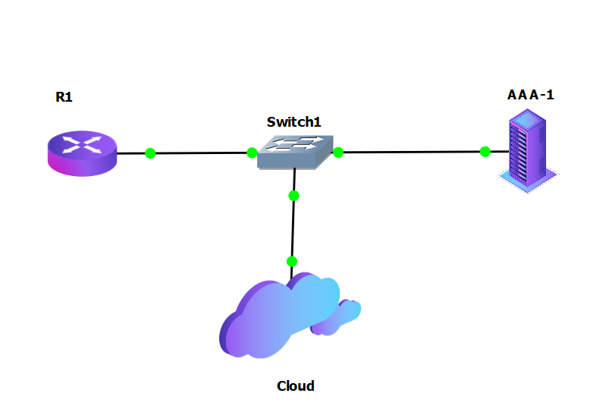
05
Mise en place du modéle AAA sous GNS3
  Topologie :
Configuration de AAA, Réglage AAA sur un moyen de conexion.
49

Slide 70
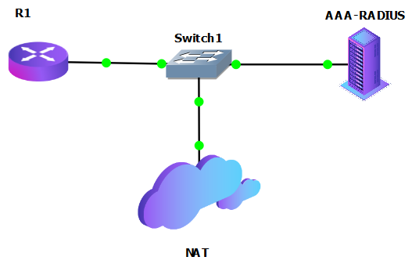
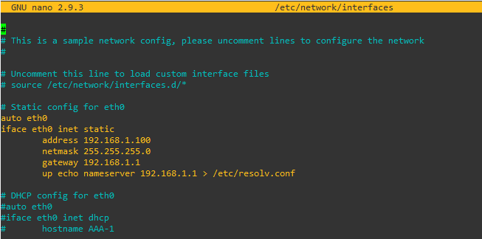
Mise en place du modéle AAA
  Topologie sous GNS3 :
50

Slide 71

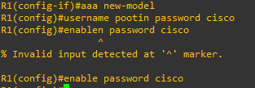
Configuration de routeur :
Mise en place du modéle AAA
Configuration de AAA :
IP d’interface de routeur
Créé utilisateur et mot de pass (back-up) si AAA pas disponible
51
Notes:
En gns3 en utilise l’iditeur de text nano
Ce command pour modifier configurer l’ip address de serveur AAA

Slide 72


Mise en place du modéle AAA
Spéfications d’IP addresse de serveur AAA (RADIUS) et les ports de l’authentication et l’accounting
Configuration de routeur :
IP d’interface de routeur
Créé utilisateur et mot de pass (back-up) si AAA pas disponible
Céation d’un group AAA ,pour regrouper des hôtes de serveur existants.
52
Notes:
Donné un address ip pour le routeur
Et configurer un utilisateur et mot de pass

Slide 73

Mise en place du modéle AAA
Configuration de routeur avec le serveur RADIUS :
Nom de notre serveur RADIUS
Spéfications d’IP addresse de serveur AAA (RADIUS) et les ports de l’authentication et l’accounting
Céation d’un group AAA ,pour regrouper des hôtes de serveur existants.
Enable authentification login
53
Notes:
Maintenant la configuration de routeur avec le serveu aaa

Slide 74
Mise en place du modéle AAA
Configuration de routeur avec le serveur RADIUS :
Quand je commande telnet à le routeur
Nom de notre serveur RADIUS
Enable authentification login
RADIUS users :
54
Notes:
Donne un nom de notre serveur radius
Et

Slide 75
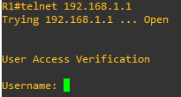
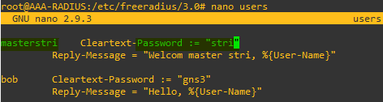
Mise en place du modéle AAA
Configuration de routeur avec le serveur RADIUS :
Quand je commande telnet au routeur
Nom de notre serveur RADIUS
Enable authentification login
RADIUS users :
55
Notes:
Demande moi un utilisateur et mot de pass
L’utilisateurs de se server radius c’est masterstri et bob et on peut ajouter d’autre utilisateur

Slide 76
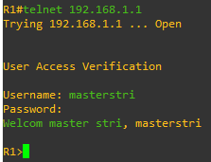
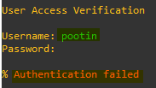
Mise en place du modéle AAA
Configuration de routeur avec le serveur RADIUS :
Si le serveur RADIUS disponible(UP), Ne pouvons pas accéder au routeur à partir de l’utilisateur configurer au routeur (pootin) .
Succès de l’accès à partir de l’utilisateur configurer au serveur RADIUS (masterstri).
56

Slide 77
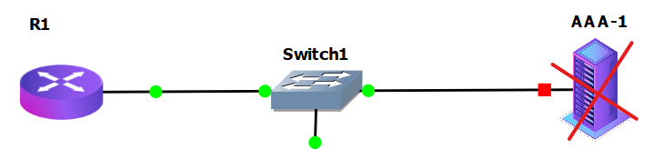
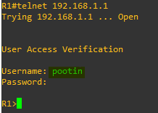
Mise en place du modéle AAA
Configuration de routeur avec le serveur RADIUS :
Fermé le serveur AAA (RADIUS) :
Si le serveur RADIUS disponible(UP), ne pouvons pas accéder au routeur à partir de l’utilisateur configurer au routeur (pootin) .
57
Si le serveur RADIUS pas disponible(down), nous pouvons accéder au routeur à partir de l’utilisateur configurer au routeur (pootin) .

Slide 78
Mise en place du modéle AAA
Configuration de routeur avec le serveur RADIUS :
Fermé le serveur AAA (RADIUS) :
Si le serveur RADIUS pas disponible(down), nous pouvons accéder au routeur à partir de l’utilisateur configurer au routeur (pootin) .
58

Slide 79
FIN…
Fermé le serveur AAA (RADIUS) :
Merci pour votre attention
Si le serveur RADIUS pas disponible(down), nous pouvons accéder au routeur à partir de l’utilisateur configurer au routeur (pootin) .
Notes:
Le protocole AAA est un élément puissant de sécurité informatique, offrant des mécanismes d'authentification solides, de gestion des autorisations et de comptabilité des activités. Il contrôle l'accès aux systèmes et aux ressources, limite les risques de compromission et détecte les comportements suspects. En l'intégrant à d'autres systèmes, il permet une gestion centralisée des identités et des autorisations, renforçant ainsi la sécurité du réseau. En résumé, le protocole AAA est essentiel pour assurer la sécurité des systèmes et la protection des informations sensibles.

Slide 80
Merci pour votre attention

